Slide 1


Slide 2
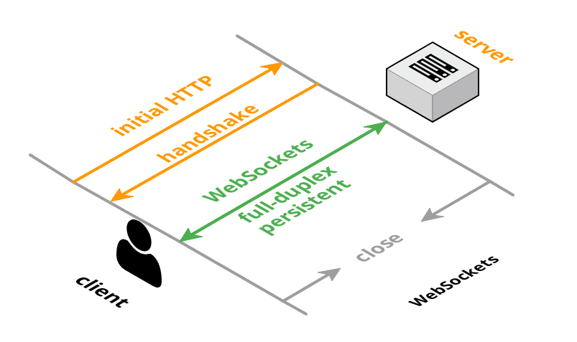
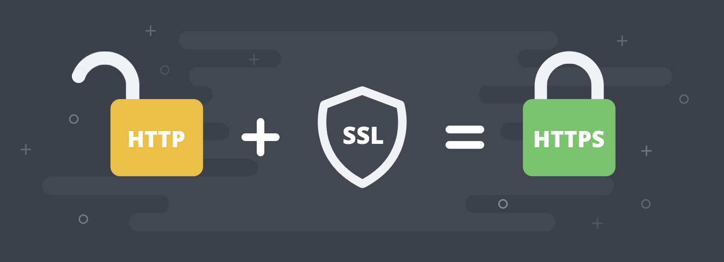
Websocket -
זהו פרוטוקול המאפשר לבצע תקשורת דו-כיוונית על גבי חיבור בודד שנשאר פתוח לכל אורך ההתקשרות ובו כל צד יכול לשלוח מידע לצד השני. הלקוח הוא זה שיוזם את ההתקשרות, ומרגע שהנתיב פעיל בין שני הצדדים, כל צד יכול לשלוח מידע באופן עצמאי לצד השני.
HTTPS -
פרוטוקול תקשורת נפוץ במיוחד לאבטחת מידע ברשתות מחשבים, ומיושם במיוחד באינטרנט. באופן רשמי, הוא אינו פרוטוקול תקשורת כשלעצמו, אלא משתמש בפרוטוקול HTTP על שכבת SSL ובכך מקנה סטנדרט של אבטחה.

Slide 3
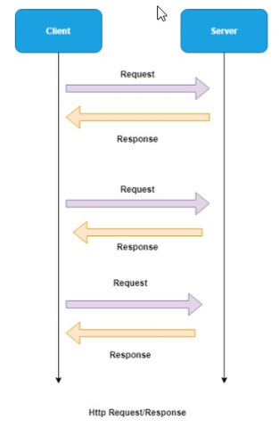
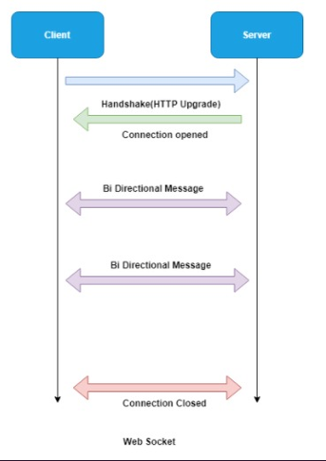
ההבדלים -
HTTP
תקשורת חד- כיוונית
stateless- החיבור נסגר לאחר טיפול בבקשה
תקשורת איטית יחסית
נשתמש כאשר לא נצטרך קשר רציף בין השרת ללקוח
נשתמש לתקשורת חד פעמית ביוזמת הלקוח
Websocket
תקשורת דו- כיוונית
state full – החיבור נשמר
בדרך כלל תקשורת מהירה יותר מ HTTP
נשתמש כשנרצה לשמור על קשר קבוע בין לקוח לשרת
נשתמש כאשר נשלח הודעות בתדירות גבוהה

Slide 4

בעת ניווט לכתובת URL חדשה, חיבור ה- websocket לא נשמר. כיצד ניתן להתמודד עם הבעיה ?
הבעייתיות נוצרת מכיוון שניווט לURL חדש גורר לסגירה של ה socket
שנפתח לטובת התקשורת, כלומר החיבור מנותק במעבר לכתובת חדשה.
ניתן להתמודד עם כך בעזרת web worker המאפשר ריצה מקבילית של ה script
כאשר אנחנו משתמשים ב- script HTML הדף לא זמין עד שה- script מסתיים.
ה- worker מאפשר לנו לפרק את ה script למספר תהליכים עצמאיים שרצים ברקע, כך שהworker יכול לבצע משימות מבלי להפריע לממשק המשתמש.
כלומר על מנת שלקוח יוכל לעבור בין הדפים מבלי שהחיבור ייסגר, נוכל לפתוח חיבור ל-web worker . החיבור יפעל עד שכל הדפים ייסגרו, חיבור יחיד יכול לשמש לכמה דפים עבור אותו לקוח.

Slide 5

מדוע תקשורת דו-כיוונית סותרת את הארכיטקטורה שלנו ?
במערכת שלנו מערכת המסחר מהווה את השרת והמשתמשים את הלקוח. הלקוח יכול לפנות לשירותי המערכת, לבצע בה פעולות שונות, לבקש מידע ועוד.
כלומר מתבצעת תקשורת חד- כיוונית בין הלקוח לשרת. הלקוח יוזם את התקשורת וממתין למענה על הבקשה שביצע מהמערכת. הלקוח אינו מאזין להודעות השרת מלבד אותו מענה, ועל כן ניסיון של השרת ליזום תקשורת ייכשל.
מידול המערכת שלנו נעשה לפי ארכיטקטורת שלושת השכבות. כלומר ישנה זרימה היררכית של הודעות מלמעלה למטה, מהשכבות העליונות אל התחתונות.
תקשורת דו- כיוונית תאלץ העברת הודעות בכיוון ההפוך מהמחלקות התחתונות לעליונות, ותהווה שבירה של המודל.

Slide 6

כיצד ניתן בכל זאת לממש תקשורת דו-כיוונית בלי להפר את הכיווניות של המודל ?
כאמור, במערכת שלנו הלקוח אינו מאזין להודעות השרת, ועל כן ניסיון של השרת ליזום תקשורת ייכשל. התקשורת היא חד- כיוונית והלקוח מקבל מהשרת רק תגובות לבקשות שלו.
Observer היא תבנית עיצוב התנהגותית שמטרתה לבנות מנגנון הרשמה לאירועים מסוימים על מנת לקבל עליהם התראות.
בעזרת התבנית אנחנו יכולים לאפשר למשתמשים שמעוניינים בכך להירשם לאירועים של המערכת ולקבל התראות. בצורה זו המערכת תוכל ליזום תקשורת עם הלקוחות המאזינים לאירועים בעזרת הפונקציה notifySubscriber().
בצורה זו נוכל לממש תקשורת דו- כיוונית מבלי לשבור את הארכיטקטורה שלנו.

Slide 7
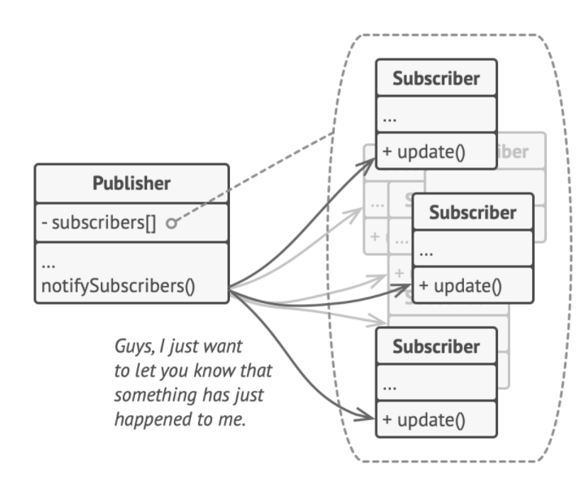
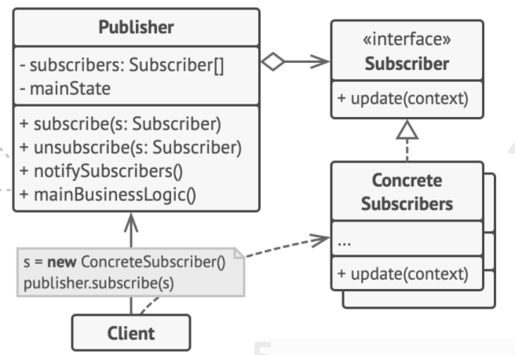
האם המימוש של התקשורת הדו- כיוונית מצריך הגדרה של רכיב (Component) חדש ?
נרצה לממש את תבנית ה Observer ולשם כך נוסיף רכיב שיהיה אחראי על ביצוע ההרשמה לאירועים ועל התראות למאזינים.
נתחזק וננהל ברכיב זה את תורי המאזינים הרשומים לאירועים השונים, כדי לאפשר את שליחת ההתרעות לגורמים המתאימים.

Slide 8
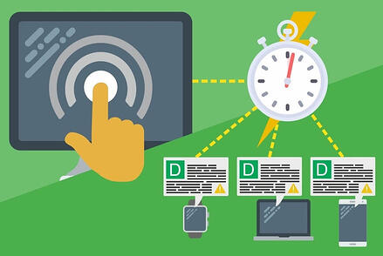
כיצד נתמוך בהתראות בזמן אמת ללא תמיכה בפרוטוקול websocket ?
נרצה לממש את תבנית ה Observer ולשם כך נוסיף רכיב שיהיה אחראי על ביצוע ההרשמה לאירועים ועל התראות למאזינים.
נתחזק וננהל ברכיב זה את תורי המאזינים הרשומים לאירועים השונים, כדי לאפשר את שליחת ההתרעות לגורמים המתאימים.

